Slide 1
স্বাগতম

Slide 2
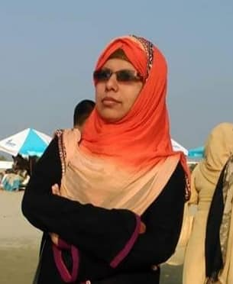
শ্রেণিঃ ২য়
বিষয়ঃ বাংলা , অধ্যায়ঃ তৃতীয়
পাঠঃ সুন্দরবন
পাঠ্যাংশঃ অমি ----টাইগার।
শিক্ষক পরচিতি
সহকারি শিক্ষক
মেহেরিয়াপাড়া সঃপ্রাঃবি
কুতুব্জোম,মহেশখালী,কক্সবাজার।

Slide 3
শিখনফল
২.২.১ গল্প শুনে বুঝতে পারবে ।
২.৩.১ ছবি দেখে বাক্য বলতে পারবে।
১.৪.১ যুক্তব্যঞ্জন ভেঙ্গে লিখতে পারবে।

Slide 4
ছবিটি দেখি
সুন্দরবন

Slide 5
আজকে আমাদের পাঠের বিষয় গল্পের নাম সুন্দরবন

Slide 6
মনোযোগ দিয়ে দেখি নিচের চার্ট
সুন্দরবন | ন্দ | ন | দ
বেঙ্গল | ঙ্গ | ঙ | গ

Slide 7
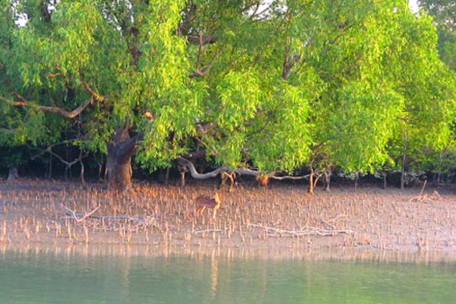
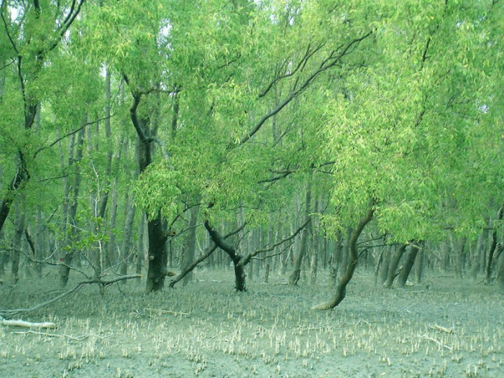
সুন্দরবনে আছে নানা রকম গাছ।

Slide 8
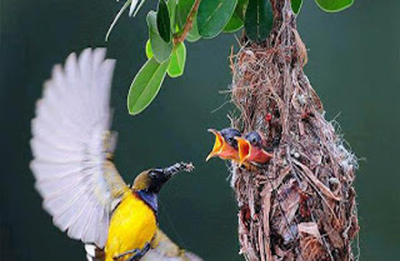
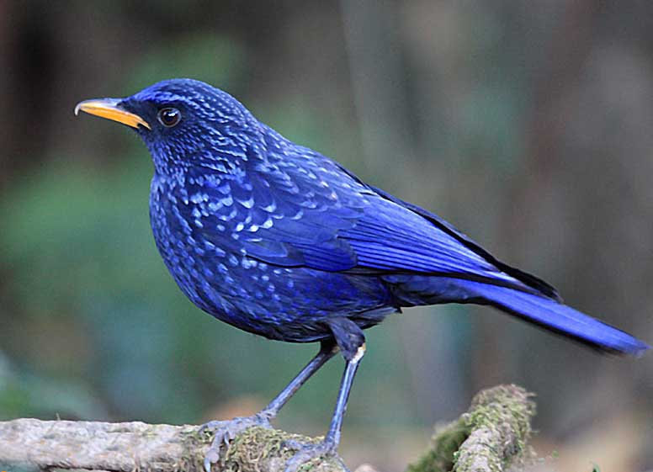
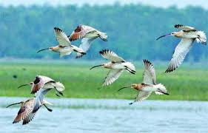
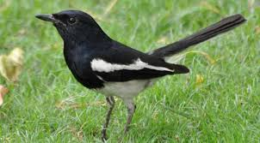
সুন্দরবনে আছে নানা রঙের পাখি।

Slide 9
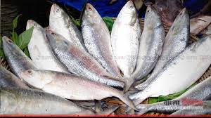
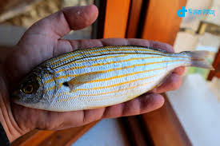
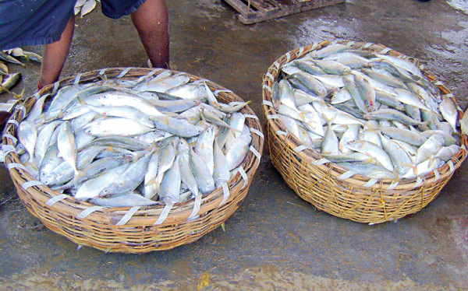
নদীতে আছে নানা রকম মাছ।

Slide 10
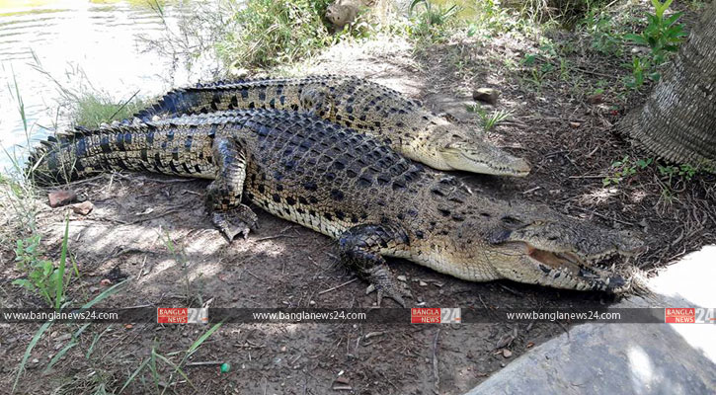
কুমির

Slide 11
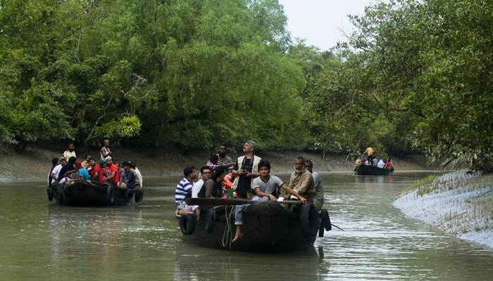
পাল তোলা নৌকা
ৌ
ভেসে চলা নৌকা

Slide 12
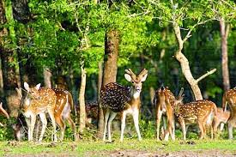
ছুটা ছুটি করছে হরিণের দল সুন্দরবনে।

Slide 13
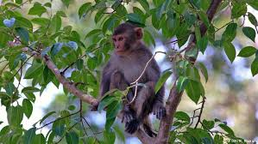
এ বনে বানরের সাথে হরিণের খুব ভাব।

Slide 14
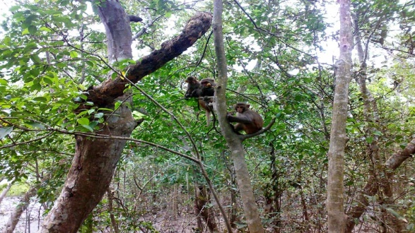
বানর গাছের ডাল ডালে লাফা লাফি করে

Slide 15
সুন্দরবনের এই বাঘের নাম রয়েল বেঙ্গল টাইগার।

Slide 16
তোমার বইয়ের ০৬ পৃষ্ঠা বের কর

Slide 17
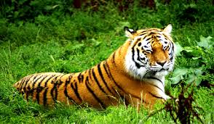
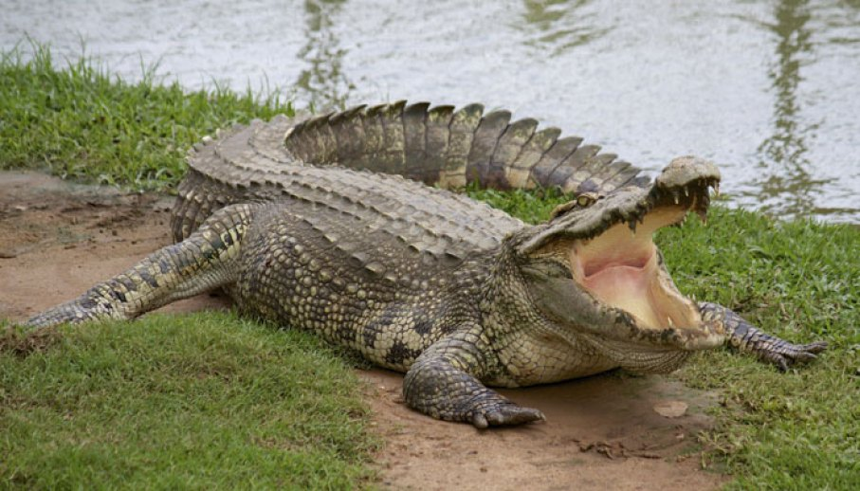
দলের কাজ
নিচের ছবিগুলো দেখ এবং কোনটা কোন প্রানী নাম বল
বাঘ
কুমির
বানর
পাখি

Slide 18
মূল্যায়ন
১।বাঘ সম্পর্কে পাঁচটি বাক্য বল।
২।বানর নিয়ে দুইটি শব্দ বল।
৩।সুন্দরবনের পাচটি মাছের নাম বল।

Slide 19
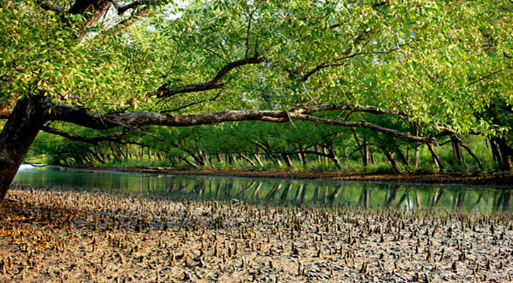
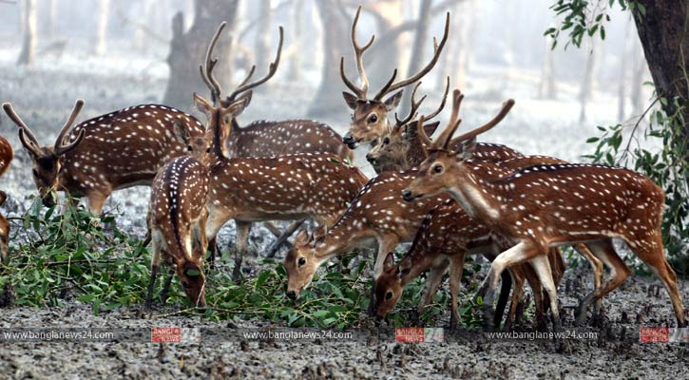
নিচের ছবিগুলো নিয়ে বন্ধদের সাথে আলোচনা কর।

Slide 20
ধন্যবাদ সবাইকে

